Slide 1


Slide 2
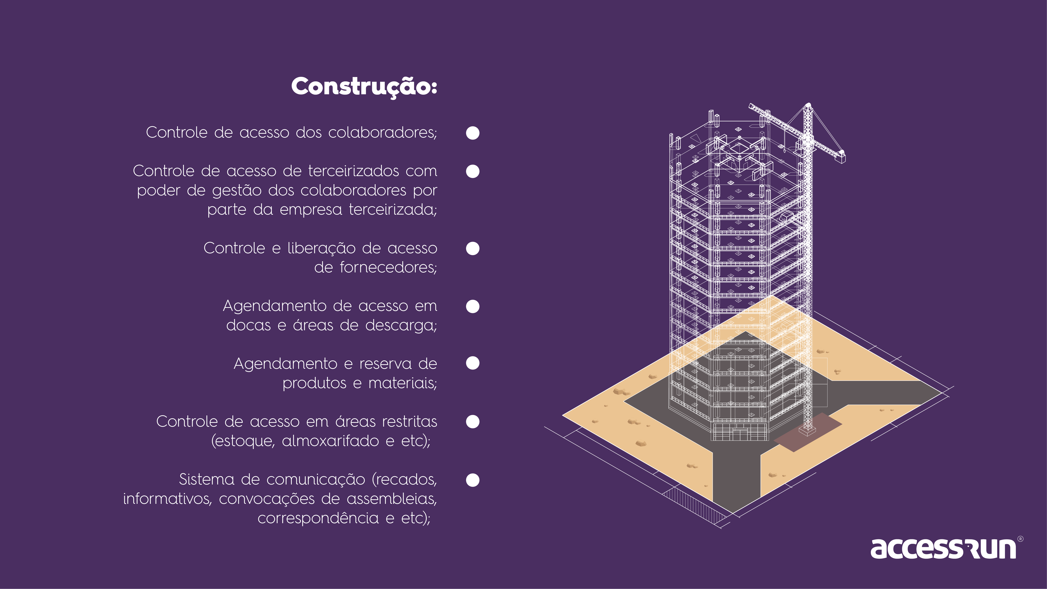
FAZER A GESTÃO E CONTROLE DE ACESSO NO SEGMENTO DE CONTRUÇÃO CÍVIL DE PESSOAS E SERVIÇOS EM 4 FASES:
INÍCIO DA CONSTRUÇÃO (INTEGRAÇÃO COM CONTROLADORES)
OBRA EM ANDAMENTO (INTERAÇÃO COM CLIENTES)
PROCESSO DE COMERCIALIZAÇÃO (INTEGRAÇÃO COM DEP. DE VENDAS)
PRODUTO ACABADO (PORTARIA AUTONOMA E INTELIGENTE)
OBJETIVO

Slide 3
FASE 01

Slide 4
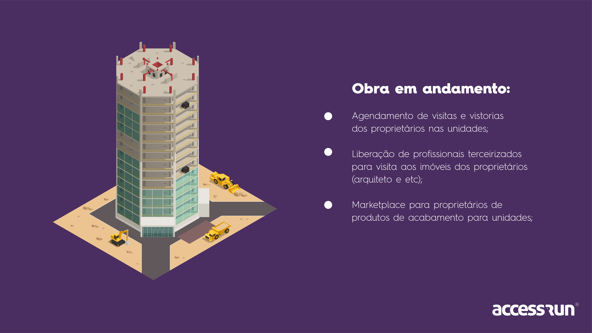
FASE 02

Slide 5
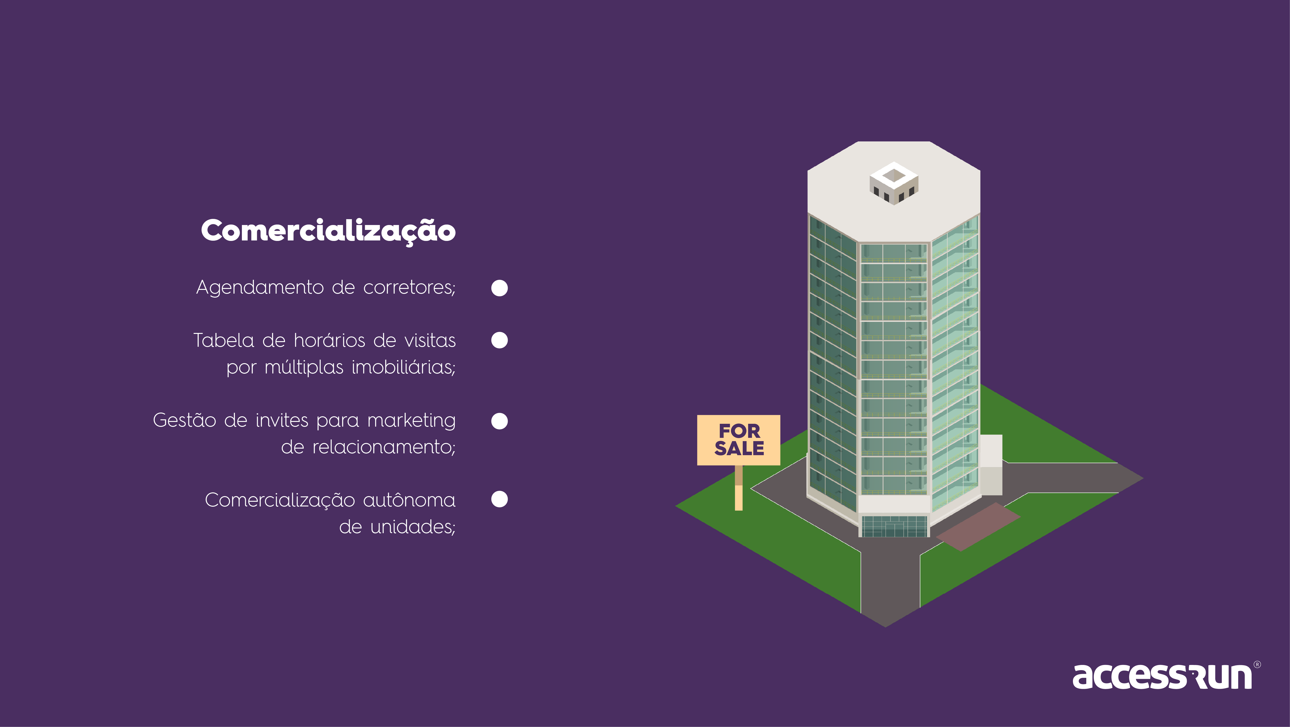
FASE 03

Slide 6
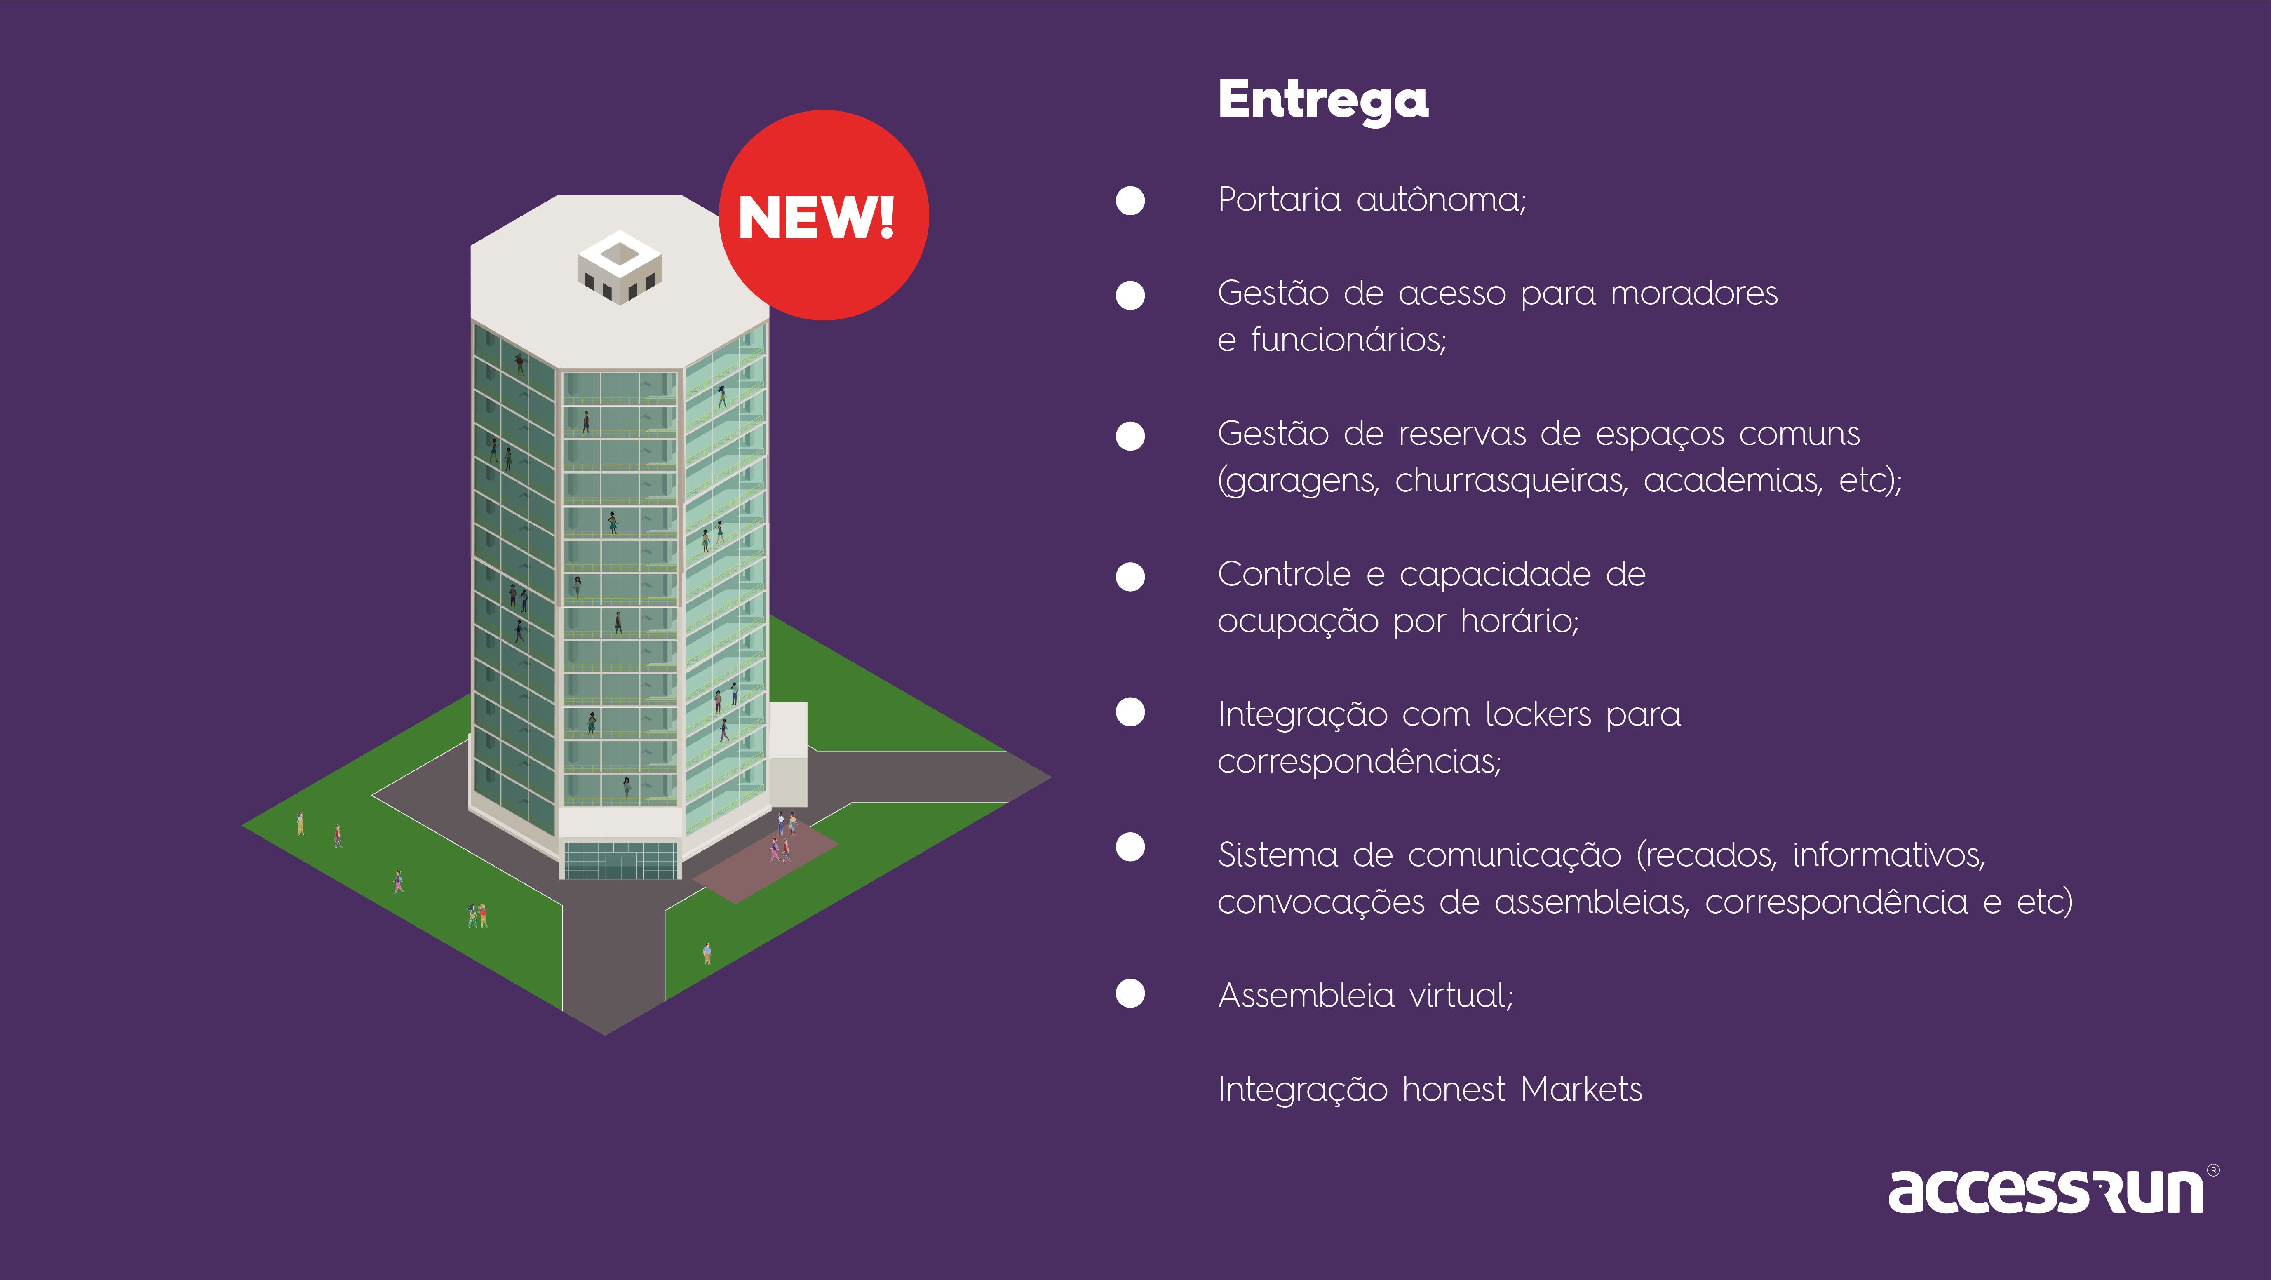
FASE 04

Slide 7


51 %
49 %

